Slide 1
Урок математики в 5 классе по теме «Сложение и вычитание смешанных чисел»

Slide 2
эпиграф нашего путешествия
слова французского математика Блеза Паскаля
«Предмет математики настолько серьезен, что не нужно упускать случая делать его немного занимательным и интересным»

Slide 3
Домашнее задание:
стр. 58 – 59:
№ 1 – 10.

Slide 4
«Сложение и вычитание смешанных чисел»

Slide 5
УСТНЫЙ СЧЕТ Сравните числа: Красная карточка Синяя карточка 1) $\frac{5}{6}$ и $\frac{1}{6}$$>$$<$ 2) $\frac{5}{6}$ и $1$$>$$<$ 3) $\frac{7}{6}$ и $\frac{5}{6}$$>$$<$ 4) $\frac{11}{6}$ и $1$$>$$<$ 5) $0$ и $\frac{8}{5}$$>$$<$ 6) $\frac{1}{5}$ ; $\frac{8}{11}$ ; $\frac{12}{23}$ правильные дроби неправильные дроби 7) $\frac{5}{6}$ часа 30 минут 50 минут 8) $\frac{2}{7}$ + $\frac{4}{7}$ - $\frac{5}{7}$$\frac{3}{7}$$\frac{1}{7}$

Slide 6
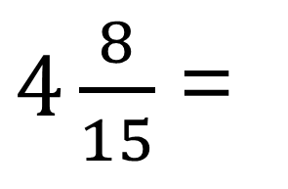
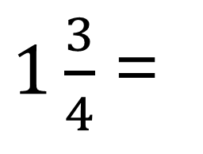
Переведите в неправильную дробь
$1\frac{3}{4}$ =
$4\frac{8}{15}$ =

Slide 7
$5\frac{2}{8}+2\frac{3}{8}=(5+2)+$($\frac{2}{8}+\frac{3}{8})=7\frac{5}{8}$
$$2\frac{3}{5}−1\frac{2}{5}=\left(2−1\right)+\left(\frac{3}{5}−\frac{2}{5}\right)=1\frac{1}{5}$$

Slide 8
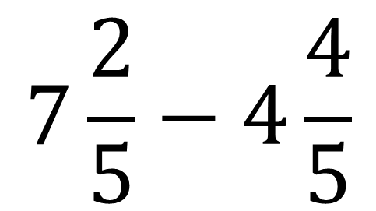
$$\frac{37}{5}−\frac{24}{5}=\frac{13}{5}=2\frac{3}{5}$$

Slide 9
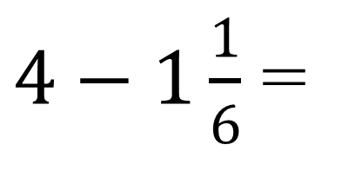
$4−1\frac{1}{6}$=
3$\frac{6}{6} −1\frac{1}{6}=2\frac{5}{6}$

Slide 10
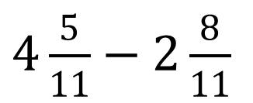
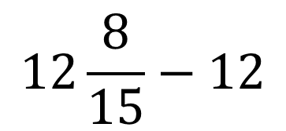
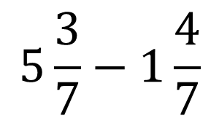
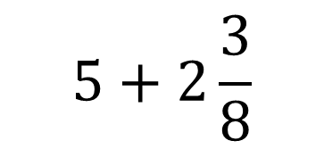
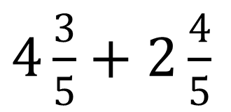
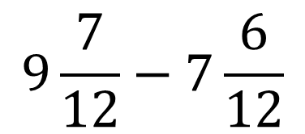
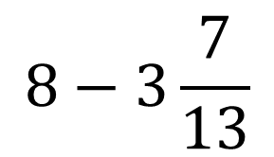
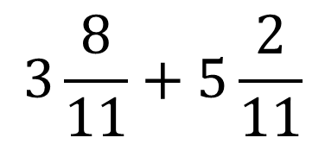
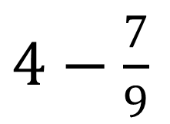
Вычислите
$$5+2\frac{3}{8}$$
$$5\frac{3}{7}−1\frac{4}{7}$$
$$12\frac{8}{15}−12$$
$$4\frac{5}{11}−2\frac{8}{11}$$
$$3\frac{8}{11}+5\frac{2}{11}$$
$$4−\frac{7}{9}$$
$$9\frac{7}{12}−7\frac{6}{12}$$
$$8−3\frac{7}{13}$$
$$4\frac{3}{5}+2\frac{4}{5}$$

Slide 11
Переходим к решению задач. Решение задачи № 271
Два шахматиста сыграли две партии: первая партия продолжалась 1 одну четвертую часа, а вторая – на три четвертых часа больше. Сколько часов продолжалась игра? Выразите продолжительность игры в минутах.

Slide 12
сегодня я узнал…
было интересно…
было трудно…
я выполнял задания…
я понял, что…
теперь я могу…
я почувствовал, что…
я приобрел…
я научился…
у меня получилось …
я смог…
я попробую…
меня удивило…
урок дал мне для жизни…
мне захотелось…

